Slide 1
Aufgabenstellung / Problem
Ein Supermarkt möchte auch Großkunden annehmen und seine Daten nun online speichern und zugänglich machen. Daher soll eine Datenbank nach folgenden Anforderungen erstellt werden:
Die Datenbank wird zu Verwaltung eines Supermarkts genutzt
Es werden Mitarbeiter, Großkunden, Waren und Regale beachtet
Großkunden können Waren bestellen
Regale können Waren enthalten
Notes:
Zu allgemein, ein paar sätze mehr bitte: zweck? sinn

Slide 2
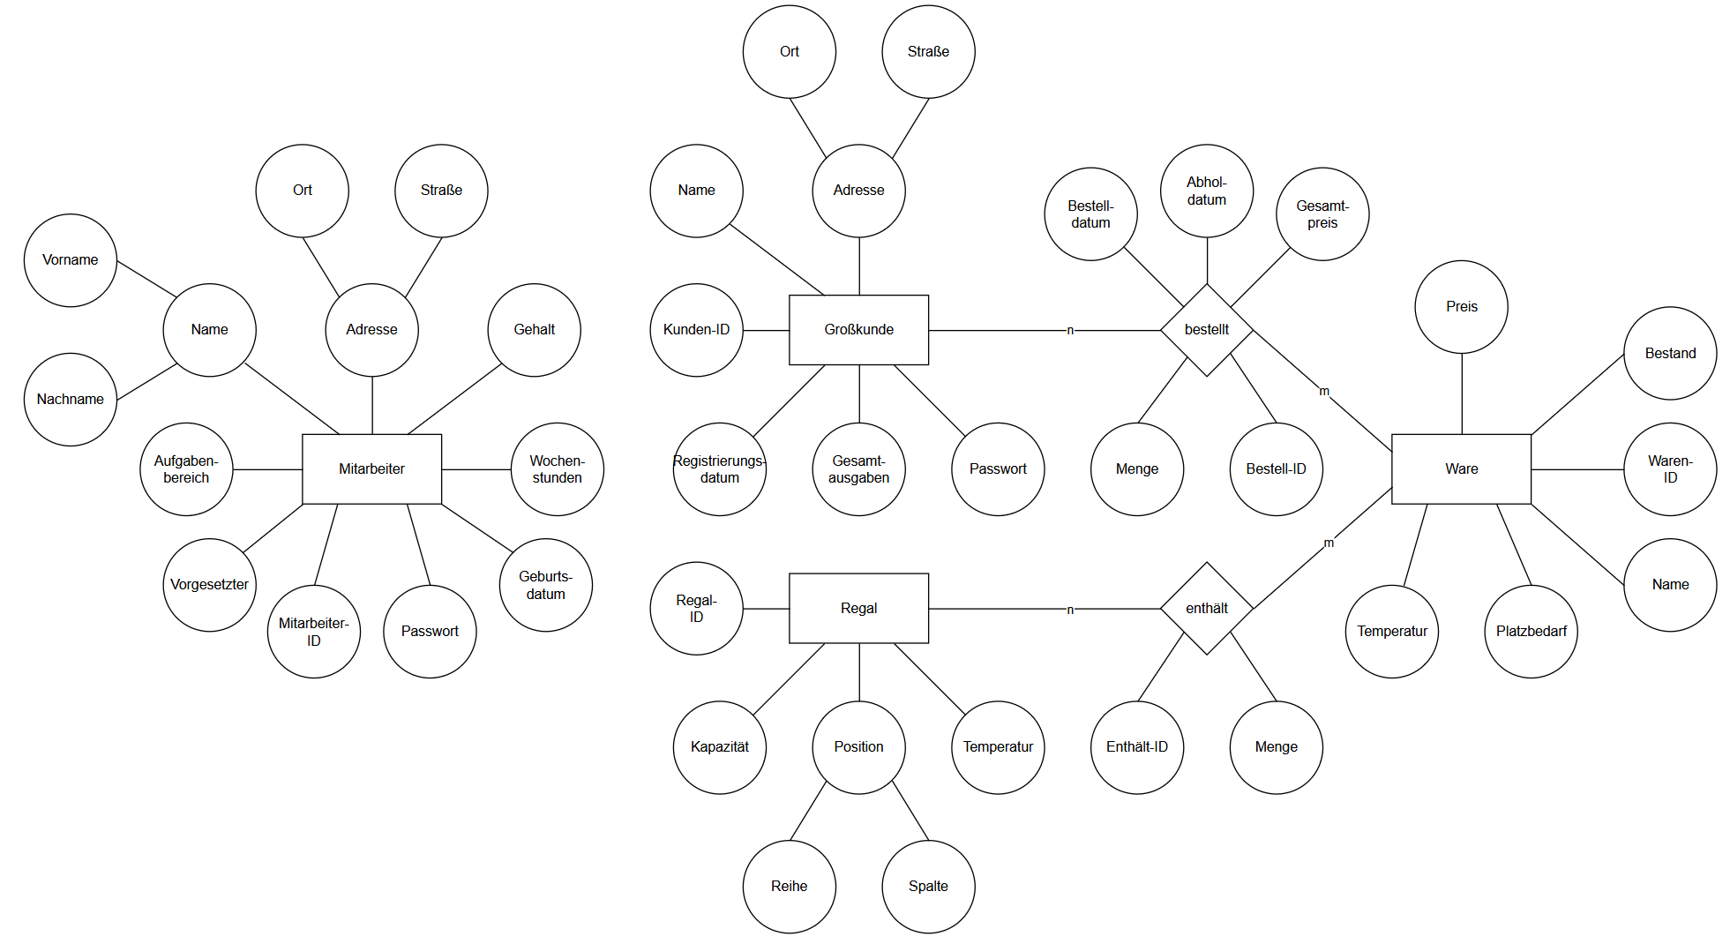
Entity-Relationship-Modell

Slide 3
Entity-Relationship-Modell

Slide 4
Entity-Relationship-Modell

Slide 5
Entity-Relationship-Modell

Slide 6
Relationales Schema
Mitarbeiter(Mitarbeiter-ID, Name, Geburtsdatum, Adresse, Wochenstunden, Gehalt, Aufgabenbereich, Vorgesetzter→, Passwort)
Großkunde(Kunden-ID, Name, Adresse, Registrierungsdatum, Gesamtausgaben, Passwort)
Ware(Waren-ID, Name, Preis, Bestand, Temperatur, Platzbedarf)
Regal(Regal-ID, Position, Kapazität, Temperatur)
bestellt(Bestell-ID, Kunden-ID→, Waren-ID→, Menge, Bestelldatum, Abholdatum, Gesamtpreis)
enthält(Enthält-ID, Regal-ID→, Waren-ID→, Menge)

Slide 7
Normalisierung
Vorher
Nachher
Mitarbeiter(Mitarbeiter-ID, Name, Geburtsdatum, Adresse, Wochenstunden, Gehalt, Aufgabenbereich, Vorgesetzter, Passwort)
Großkunde(Kunden-ID, Name, Adresse, Registrierungsdatum, Gesamtausgaben, Passwort)
Ware(Waren-ID, Name, Preis, Bestand, Temperatur, Platzbedarf)
Regal(Regal-ID, Position, Kapazität, Temperatur)
bestellt(Bestell-ID, Kunden-ID→, Waren-ID→, Menge, Bestelldatum, Abholdatum, Gesamtpreis)
enthält(Enthält-ID, Regal-ID→, Waren-ID→, Menge)
Mitarbeiter(Mitarbeiter-ID, Name, Geburtsdatum, Ort, Straße, Wochenstunden, Gehalt, Aufgabenbereich, Vorgesetzter, Passwort)
Großkunde(Kunden-ID, Vorname, Nachname, Ort, Straße, Registrierungsdatum, Gesamtausgaben, Passwort)
Ware(Waren-ID, Name, Preis, Bestand, Temperatur, Platzbedarf)
Regal(Regal-ID, Reihe, Spalte, Kapazität, Temperatur)
bestellt(Bestell-ID, Kunden-ID→, Waren-ID→, Menge, Bestelldatum, Abholdatum, Gesamtpreis)
enthält(Enthält-ID, Regal-ID→, Waren-ID→, Menge)
Notes:
Aufgabenbereich auslagern in eine weitere Tabelle: Aufgabenbereich ID in eine Tabelle auslagern, falls der name geändert wird, dann wird es für alle gewechselt.

Slide 8
Großkunde in SQL
CREATE TABLE "Großkunde" (
"Kunden-ID„ INTEGER,
"Name" TEXT NOT NULL,
"Ort" TEXT NOT NULL,
"Straße" TEXT NOT NULL,
"Registrierungsdatum" TEXT NOT NULL,
"Gesamtausgaben" INTEGER NOT NULL DEFAULT 0 CHECK("Gesamtausgaben" >= 0),
"Passwort" INTEGER NOT NULL,
PRIMARY KEY("Kunden-ID" AUTOINCREMENT)
);

Slide 9
Mitarbeiter in SQL
CREATE TABLE "Mitarbeiter" (
"Mitarbeiter-ID" INTEGER,
"Vorname" TEXT NOT NULL,
"Nachname" TEXT NOT NULL,
"Geburtsdatum" TEXT NOT NULL,
"Ort" TEXT NOT NULL,
"Straße" TEXT NOT NULL,
"Wochenstunden" INTEGER NOT NULL CHECK("Wochenstunden" >= 0),
"Gehalt" INTEGER NOT NULL CHECK("Gehalt" >= 0),
"Aufgabenbereich" TEXT,
"Vorgesetzter" INTEGER,
"Passwort" INTEGER NOT NULL,
PRIMARY KEY("Mitarbeiter-ID" AUTOINCREMENT),
FOREIGN KEY("Vorgesetzter") REFERENCES "Mitarbeiter"("Mitarbeiter-ID") ON DELETE SET NULL
);

Slide 10
Regal in SQL
CREATE TABLE "Regal" (
"Regal-ID" INTEGER,
"Reihe" INTEGER NOT NULL,
"Spalte" INTEGER NOT NULL,
"Kapazität" INTEGER NOT NULL CHECK("Kapazität" > 0),
"Temperatur" TEXT NOT NULL DEFAULT 'Normal' CHECK("Temperatur" IN ('Normal', 'Gekühlt', 'Gefroren')),
PRIMARY KEY("Regal-ID" AUTOINCREMENT)
);

Slide 11
Ware in SQL
CREATE TABLE "Ware" (
"Waren-ID" INTEGER,
"Name" TEXT NOT NULL,
"Preis" NUMERIC NOT NULL CHECK("Preis" > 0),
"Bestand" INTEGER NOT NULL DEFAULT 0 CHECK("Bestand" >= 0),
"Temperatur" TEXT NOT NULL DEFAULT 'Normal' CHECK("Temperatur" IN ('Normal', 'Gekühlt', 'Gefroren')),
"Platzbedarf" INTEGER NOT NULL CHECK("Platzbedarf" > 0),
PRIMARY KEY("Waren-ID" AUTOINCREMENT)
);

Slide 12
bestellt in SQL
CREATE TABLE "bestellt" (
"Bestell-ID" INTEGER,
"Kunden-ID" INTEGER NOT NULL,
"Waren-ID" INTEGER NOT NULL,
"Menge" INTEGER NOT NULL CHECK("Menge" > 0),
"Bestelldatum" TEXT NOT NULL,
"Abholdatum" TEXT NOT NULL,
"Gesamtpreis" NUMERIC NOT NULL DEFAULT 0,
FOREIGN KEY("Waren-ID") REFERENCES "Ware"("Waren-ID") ON DELETE CASCADE,
FOREIGN KEY("Kunden-ID") REFERENCES "Großkunde"("Kunden-ID") ON DELETE CASCADE,
PRIMARY KEY("Bestell-ID" AUTOINCREMENT)
);

Slide 13
enthält in SQL
CREATE TABLE "enthält" (
"Enthält-ID" INTEGER,
"Regal-ID" INTEGER NOT NULL,
"Waren-ID" INTEGER NOT NULL,
"Menge" INTEGER NOT NULL CHECK("Menge" > 0),
FOREIGN KEY("Waren-ID") REFERENCES "Ware"("Waren-ID") ON DELETE CASCADE,
FOREIGN KEY("Regal-ID") REFERENCES "Regal"("Regal-ID") ON DELETE CASCADE,
PRIMARY KEY("Enthält-ID" AUTOINCREMENT)
);

Slide 14
Trigger
CREATE TRIGGER CalculateTotalPrice AFTER INSERT ON bestellt
BEGIN
UPDATE bestellt SET Gesamtpreis = (
SELECT Preis * NEW.Menge FROM Ware WHERE Ware."Waren-ID" = NEW."Waren-ID"
) WHERE bestellt."Bestell-ID" = NEW."Bestell-ID";
END;
CREATE TRIGGER AddTotalPrice AFTER INSERT ON bestellt
BEGIN
UPDATE Großkunde SET Gesamtausgaben = Gesamtausgaben + (
SELECT Preis * NEW.Menge FROM Ware WHERE Ware."Waren-ID" = NEW."Waren-ID"
) WHERE Großkunde."Kunden-ID" = NEW."Kunden-ID";
END;

Slide 15
Trigger
CREATE TRIGGER RecalculateStock1 BEFORE INSERT ON bestellt
BEGIN
UPDATE Ware SET Bestand = Bestand - NEW.Menge WHERE Ware."Waren-ID" = NEW."Waren-ID";
END;
CREATE TRIGGER RecalculateStock2 BEFORE INSERT ON "enthält"
BEGIN
UPDATE Ware SET Bestand = Bestand - NEW.Menge WHERE Ware."Waren-ID" = NEW."Waren-ID";
END;

Slide 16
Statements
Beispiel: Welche Mitarbeiter-ID hat Lukas Schmidt?
SELECT "Mitarbeiter-ID"
FROM Mitarbeiter
WHERE Vorname = Lukas AND Nachname = Schmidt;

Slide 17
Statements
Beispiel: Was hat der Kunde mit der Kunden-ID 1 bestellt?
SELECT w."Waren-ID", w.Name, b.Menge, b.Bestelldatum, b.Abholdatum, b.Gesamtpreis
FROM bestellt AS b
INNER JOIN Ware AS w
ON w."Waren-ID" = b."Waren-ID"
WHERE b."Kunden-ID" = 1;

Slide 18
Statements
Beispiel: Wer sind die Vorgesetzten der Mitarbeiter?
SELECT this."Mitarbeiter-ID", this.Vorname, this.Nachname, other."Mitarbeiter-ID", other.Vorname, other.Nachname
FROM Mitarbeiter AS this
LEFT OUTER JOIN Mitarbeiter AS other
ON this.Vorgesetzter = other."Mitarbeiter-ID";
Notes:
Vlt noch ein cross join zum inner und outer. Vielleicht noch ein fazit

